Slide 1
Bootstrap3
乐美无限科技有限公司
——王争

Slide 2
简介
2011年，twitter的“一小撮”工程师为了提高他们内部的分析和管理能力，用业余时间为他们的产品构建了一套易用、优雅、灵活、可扩展的前端工具集--BootStrap。
Bootstrap由MARK OTTO和Jacob Thornton所设计和建立，在github上开源之后，迅速成为该站上最多人watch&fork的项目。大量工程师踊跃为该项目贡献代码，社区惊人地活跃，代码版本进化非常快速，官方文档质量极其高(可以说是优雅)，同时涌现了许多基于Bootstrap建设的网站：界面清新、简洁;要素排版利落大方
GitHub上这样介绍 bootstrap：简单灵活可用于架构流行的用户界面和交互接口的html,css,javascript工具集。基于html5、css3的bootstrap。

Slide 3
为什么使用 Bootstrap
移动设备优先：自 Bootstrap 3 起，框架包含了贯穿于整个库的移动设备优先的样式。
浏览器支持：所有的主流浏览器都支持 Bootstrap(bootstrap3为IE8+)。
容易上手：只要您具备 HTML 和 CSS 的基础知识，您就可以开始学习 Bootstrap。
响应式设计：Bootstrap 的响应式 CSS 能够自适应于台式机、平板电脑和手机

Slide 4
bootstrap结构
基本结构：Bootstrap 提供了一个带有网格系统、链接样式、背景的基本结构
CSS：Bootstrap 自带以下特性：全局的 CSS 设置、定义基本的 HTML 元素
样式、可扩展的 class，以及一个先进的网格系统。
组件：Bootstrap 包含了十几个可重用的组件，用于创建图像、下拉菜单、导
航、警告框、弹出框等等。
JavaScript 插件：Bootstrap 包含了十几个自定义的 jQuery 插件。您可以直
接包含所有的插件，也可以逐个包含这些插件。
定制：您可以定制 Bootstrap 的组件、LESS 变量和 jQuery 插件来得到您自己
的版本。

Slide 5
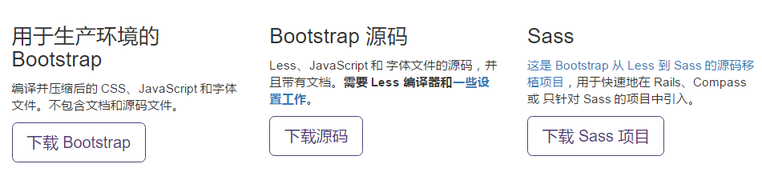
如何使用bootstrap
下载: http://getbootstrap.com
安装：
在html文档中加载bootstrap相关的文件（bootstrap.min.css文件,如需使用插件则还需引入jquery.js和bootstrap.min.js ）
1 . CDN加速服务（推荐） 2 . 官方手动下载 3. npm 安装（npm install bootstrap）
压缩包：Bootstrap提供了三种形式的压缩包，提供了压缩、未压缩和sass三种版本

Slide 6
全局CSS样式

Slide 7
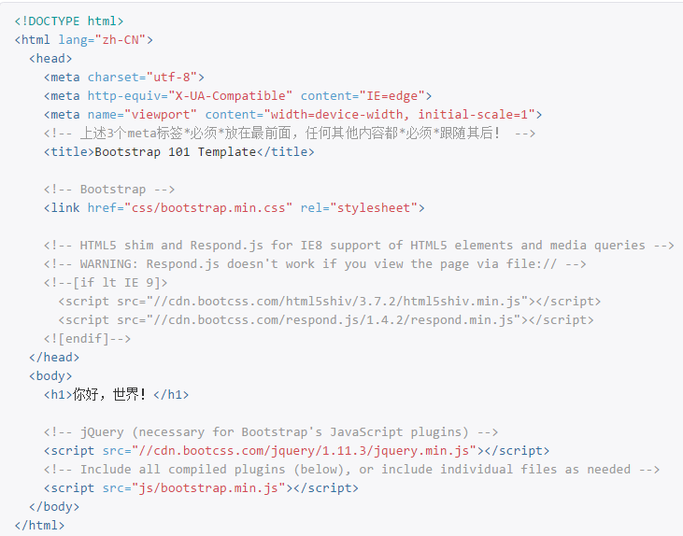
第一个案例

Slide 8
第一个案例
<!<!DOCTYPE html>
DOCTYPE标签是一种标准通用标记语言的文档类型声明，它的目的是要告诉标准通用标记语言解析器，它应该使用什么样的文档类型定义（DTD）来解析文档。
<meta http-equiv="X-UA-Compatible" content="IE=edge">
Bootstrap不支持IE的兼容模式，为了让IE运行最新的渲染模式，建议将此<meta>标签引入到页面中
user-scalable - 用户是否可以手动缩放

Slide 9
第一个案例（viewport）
移动端和桌面端不一样，它有2个视口(viewport)：可见视口(visual viewport)和 布局视口(layout viewport).
想象下现在有一张不会改变尺寸和形状的大图片，你手里拿着一个中空的框子(砸空你手机的屏幕)，透过它你可以看到这张图片，并且这个框框的周围是用不透明的材料做成的，你只能通过中间的洞去看这张图片。你可以移动这个框子，靠近自己的眼睛的话可以看到更多的图片区域，也可以使它远离自己的眼睛，从而只看到这张图片的一部分小区域。
那张不可改变形状和尺寸的图片=布局视口(layout viewport)
你手中的中空的框子=可见视口(visual viewport)
也就是说我们在移动端用手指来缩放屏幕，其实改变的是可见视口(visual viewport)的尺寸，而布局视口(layout viewport)总是保持不变。

Slide 10
第一个案例（viewport）
<meta name="viewport" content="width=device-width, initial-scale=1.0, minimum-scale=1.0 , maximum-scale=1.0 , user-scalable=no"/>
参数详解
width - 表示网页的布局layout宽度，控制 viewport 的大小 height - viewport的高度 initial-scale - 初始的缩放比例（visual viewport） minimum-scale - 允许用户缩放到的最小比例 maximum-scale - 允许用户缩放到的最大比例
Mobile first

Slide 11
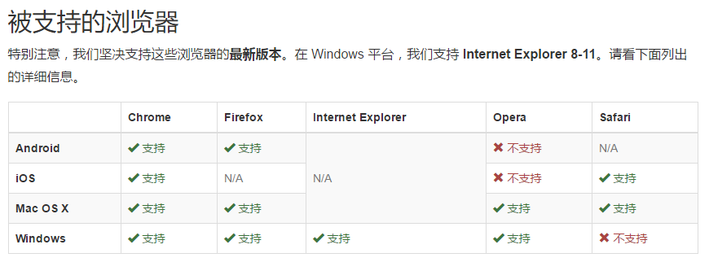
浏览器支持情况
bootstrap 的目标是在最新的桌面和移动浏览器上有最佳的表现，也就是说，在较老旧的浏览器上可能会导致某些组件表现出的样式有些不同，但是功能是完整的（ Internet Explorer 8 需要 Respond.js 配合才能实现对媒体查询（media query）的支持。）
bootstrap3的浏览器支持情况

Slide 12
CSS概览
Bootstrap 为body、链接设置了基本的全局样式
为 body 元素设置 background-color: #fff;
使用 @font-family-base、@font-size-base 和 @line-height-base a变量作为排版的基本参数(定制字体时改成中文的常用字体)
为所有链接设置了基本颜色 @link-color ，并且当链接处于 :hover 状态时才添加下划线
为了增强跨浏览器表现的一致性，我们使用了 Normalize.css（下载地址：https://github.com），这是由 Nicolas Gallagher 和 Jonathan Neal 维护的一个CSS 重置样式库。Normalize.css 是一个可定制的 CSS 文件
bootstrap源码
body {
font-family: "Helvetica Neue",Helvetica,Arial,sans-serif;
font-size: 14px;
line-height: 1.42857143;
color: #333;
background-color: #fff;
}

Slide 13
栅格系统
响应式设计
响应式设计是根据不同的屏幕大小来动态调整页面布局的设计方案。
Bootstrap作为一种CSS框架，将设备屏幕划分为4种：
Bootstrap 提供了一套响应式、移动设备优先的流式栅格系统，随着屏幕或视口（viewport）尺寸的增加，系统会将内容区(container)自动分为12列，栅格系统用于通过一系列的行（row）与列（column）的组合来创建页面布局，你的内容就可以放入这些创建好的布局中！
容器（container）、行（ row）、列（column）构成了栅格系统的核心

Slide 14
栅格系统
容器（.container和 .container-fluid ）
用.container包裹页面上的内容即可实现居中对齐。在不同的媒体查询阈值范围内都为container设
置了width。注意，由于设置了padding 和 固定宽度，.container不能嵌套。但一个页面可以有多个.container。
.container-fluid 用于 100% 宽度，占据全部视口（viewport）的容器。
下面为bootstrap.css源码中关于.container和.container-fluid的样式定义
@media (min-width: 1200px)
.container {
width: 1170px;
}
@media (min-width: 992px)
.container {
width: 970px;
}
@media (min-width: 768px)
.container {
width: 750px;
}
.container {
padding-right: 15px;
padding-left: 15px;
margin-right: auto;
margin-left: auto;
}
.container-fluid {
margin-right: auto;
margin-left: auto;
padding-left: 15px;
padding-right: 15px;
}

Slide 15
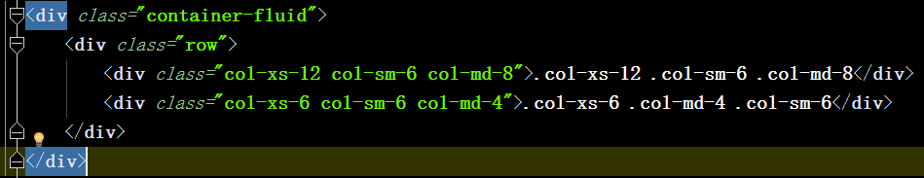
栅格系统
行（.row ）
行（row）”必须包含在 .container （固定宽度）或 .container-fluid （100% 宽度）中，
以便为其赋予合适的排列（aligment）和内补（padding）。通过“行（row）”在水平方向创建
一组“列（column）” , 所有“列（column）必须放在 ” .row 内。
下面为bootstrap.css源码中关于.row的样式定义
.row { margin-right: -15px; margin-left: -15px;}

Slide 16
栅格系统
列（.col-）
内容应当放置于“列（column）”内，并且，只有“列（column）”可以作为行（row）”的直接子元素
栅格系统中的列是通过指定1到12的值来表示其跨越的范围。例如，三个等宽的列可以使用三个 .col-xs-4 来创建。
如果一“行（row）”中包含了的“列（column）”大于 12，多余的“列（column）”所在的元素将被作为一个整体另起一行排列
栅格类适用于大于或等于屏幕宽度分界点大小的设备，例如：col-xs-* 栅格类适用于屏幕宽度大于或等于分界点0px大小的设备 , col-sm-* 栅格类适用于屏幕宽度大于或等于分界点768px大小的设备 , col-md-* 栅格类适用于屏幕宽度大于或等于分界点992px大小的设备 , col-lg-* 栅格类适用于屏幕宽度大于或等于分界点1200px大小的设备 , 并且大屏幕设备栅格类会覆盖小屏幕设备栅格类

Slide 17
栅格系统
下面为bootstrap.css源码中关于.col-的部分样式定义
@media (min-width: 768px){
.col-sm-1{ width: 8.8%;}
.col-sm-2 { width:17.6%;}
.col-sm-3{width: 26.4%;}
.col-sm-4 { width: 35.2%;}
.col-sm-5{ width:44%;}
.col-sm-6 {width: 52.8%;}
.col-sm-7{ width: .6666%;}
.……
}
@media (min-width: 992px){
.col-md-1{ width: 8.8%;}
.col-md-2 { width:17.6%;}
.col-md-3{width: 26.4%;}
.col-md-4 { width: 35.2%;}
.col-md-5{ width:44%;}
.col-md-6 {width: 52.8%;}
.col-md-7{ width: .6666%;}
.……
}
@media (max-width: 768px){
.col-xs-1{ width: 8.8%;}
.col-xs-2 { width:17.6%;}
.col-xs-3{width: 26.4%;}
.col-xs-4 { width: 35.2%;}
.col-xs-5{ width:44%;}
.col-xs-6 {width: 52.8%;}
.col-xs-7{ width: .6666%;}
.……
}
@media (min-width: 1200px){
.col-lg-1{ width: 8.8%;}
.col-lg-2 { width:17.6%;}
.col-lg-3{width: 26.4%;}
.col-lg-4 { width: 35.2%;}
.col-lg-5{ width:44%;}
.col-lg-6 {width: 52.8%;}
.col-lg-7{ width: .6666%;}
.……
}
.col-*-n {
position: relative;
min-height: 1px;
padding-right: 15px;
padding-left: 15px;
float:left;
}
@media (min-width: 768px)
.col-sm-1, .col-sm-2, .col-sm-3, .col-sm-4, .col-sm-5, .col-sm-6, .col-sm-7, .col-sm-8, .col-sm-9, .col-sm-10, .col-sm-11, .col-sm-12 {
float: left;
}

Slide 18
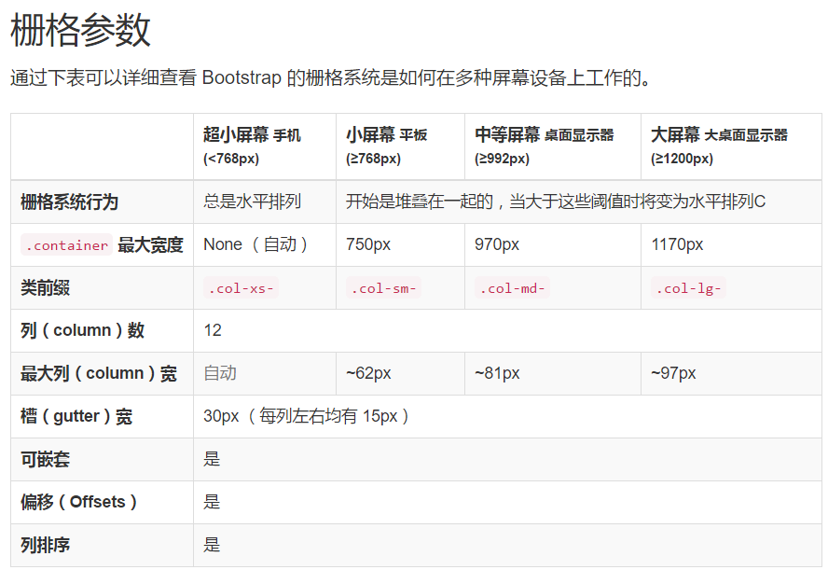
栅格系统
如果是手机屏幕，则全面独占一 行显示。

Slide 19
栅格系统
padding-left: 15px
padding-right: 15px
col-*-*:
4个
margin-left: 15px
margin-right: 15px
row
4个

Slide 20
栅格系统
//列偏移，让中间保持空隙
<div class="container">
<div class="row">
<div class="col-md-8 a">8</div>
<div class="col-md-3 col-md-offset-1">3</div>
</div>
</div>
下面为bootstrap.css源码中关于.col-*-offset-的部分样式定义
.col-*-offset-12 { margin-left:100%;}
.col-*-offset-11 { margin-left: 91.66666667%;}
.col-*-offset-10 { margin-left:83.33333333%;}
……
.col-*-offset-0 { margin-left:8.33333333%;}

Slide 21
栅格系统
//可以把两个列交换位置，push 向左移动，pull 向右移动
<div class="container">
<div class="row">
<div class="col-md-9 col-md-push-3 ">9</div>
<div class="col-md-3 col-md-pull-9 ">3</div>
</div>
</div>
下面为bootstrap.css源码中关于.col-*-offset-的部分样式定义
.col-*-pull-12 { right:100%;}
.col-*-pull-11 { right: 91.66666667%;}
.col-*-pull-10 { right:83.33333333%;}
……
.col-*-pull-0 { right:0;}

Slide 22
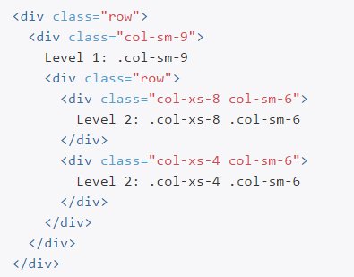
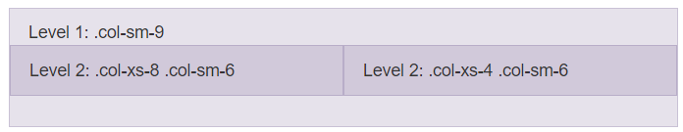
栅格系统
嵌套列
为了使用内置的栅格系统将内容再次嵌套，
可以通过添加一个新的 .row 元素和一系列 .col-sm-* 元素
到已经存在的 .col-sm-* 元素内。被嵌套的行（row）所包
含的列（column）的个数不能超过12（其实，没有要求你
必须占满12列）

Slide 23
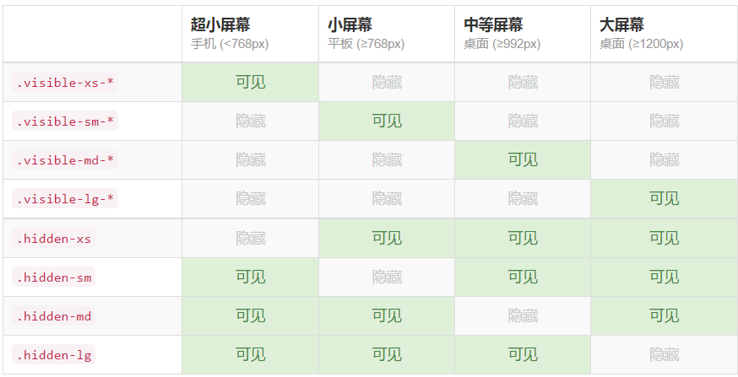
响应式工具类
利用 “媒体查询” 功能并使用这些 “响应式工具类” 可以方便的针对不同设备展示或隐藏页面内容

Slide 24
css基本风格
<h1> ~ <h6>、<p>、.lead
内联文本元素：<strong> 、<small> 、<em>、<mark>、<del>、<s>、<ins>、<u>
文本对齐：.text-left .text-center .text-right
文本大小写：.text-lowercase .text-uppercase .text-capitalize
情景文本：.text-muted .text-primary .text-success .text-info .text-warning .text-danger
缩略语：<abbr>(<abbr title="attribute">attr</abbr>)
引用：<address>、<blockquote>（.blockquote-reverse）、<footer>、<cite>、<b>、<i>
列表：<ol> 、<ul>、<li>、.list-unstyled、.list-inline
带有描述的短语列表：<dl>、<dt>、<dd>、.dl-horizontal
<pre> (代码块)、<code>（内联代码）、<kbd>

Slide 25
表格
Bootstrap 提供了一个清晰的创建表格的布局。下表列出了 Bootstrap 支持的一些表格元素：
标签 | 描述
<table> | 容纳以表格形式显示数据的元素。
<thead> | 表格标题行的容器元素（<tr>），用来标识表格列。
<tbody> | 表格主体中的表格行的容器元素（<tr>）。
<tr> | 一组出现在单行上的表格单元格的容器元素（<td> 或 <th>）。
<td> | 默认的表格单元格。
<th> | 特殊的表格单元格，用来标识列或行（取决于范围和位置）。必须在 <thead> 内使用。
<caption> | 关于表格存储内容的描述或总结。

Slide 26
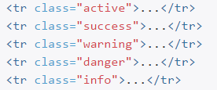
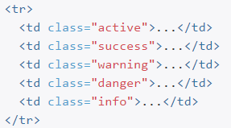
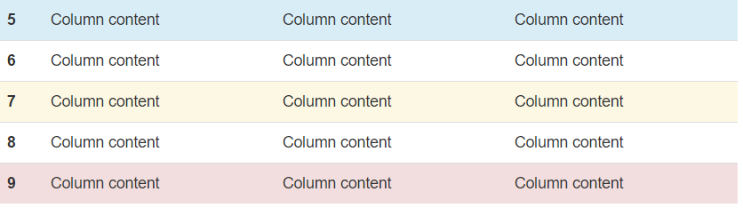
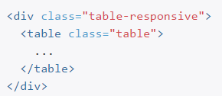
表格
<table class="table table-bordered table-hover table-condensed"></table>
状态类：
响应式表格：
可以为行或单元格设置颜色
将任何 .table 元素包裹在 .table-responsive
元素内，即可创建响应式表格

Slide 27
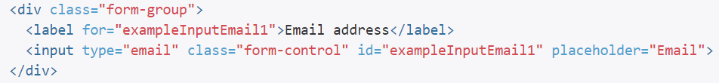
表单
label与设置了.form-control 的<input>、<textarea> 和 <select> 等元素一起包裹在.form-group中，会获得最好的排版布局。
表单结构：form>div.form-group>label+input.form-control
创建基本表单的步骤：
1. 向父<form>元素添加属性role="form"
2. 把标签<label>和控件（<input>、<textarea> 和 <select>）放在一个class="form-group"的div中，获取最佳间距
3. 向所有的文本元素<input><textarea><select>等，添加class="form-control"

Slide 28
表单
表单布局
Bootstrap 提供了下列类型的表单布局：
垂直表单（默认）
内联表单
水平表单

Slide 29
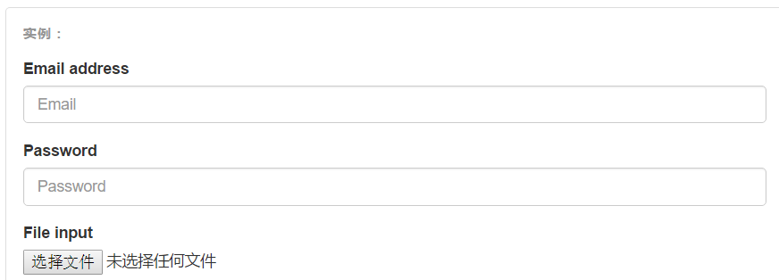
垂直表单
<form>
<div class="form-group">
<label for="exampleInputEmail1">Email address</label>
<input type="email" class="form-control" id="exampleInputEmail1" placeholder="Email">
</div>
<div class="form-group">
<label for="exampleInputPassword1">Password</label>
<input type="password" class="form-control" id="exampleInputPassword1" placeholder="Password">
</div>
<form>

Slide 30
内联表单
为 <form> 元素添加 .form-inline 类可使其内容左对齐，只适用于浏览器窗口至少在 768px 宽度时（窗口宽度再小的话就会使表单折叠）。
<form class="form-inline">
……
</form>
一定要添加 label 标签如果你没有为每个输入控件设置 label 标签，屏幕阅读器将无法正确识别。你可以通过为 label 设置 .sr-only 类将其隐藏。还有一些辅助技术提供label标签的替代方案，比如 aria-label、aria-labelledby 或 title 属性

Slide 31
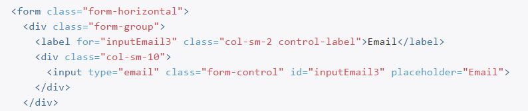
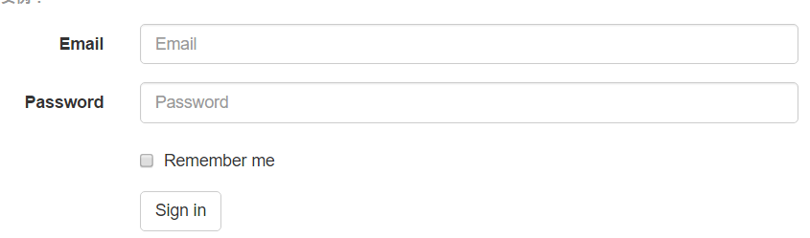
水平表单
通过为表单添加 .form-horizontal 类，并联合使用 Bootstrap 预置的栅格类，可以将 label 标签
和控件组水平并排布局。这样做将改变 .form-group 的行为，使其表现为栅格系统中的行（row）
，因此就无需再额外添加 .row 了。

Slide 32

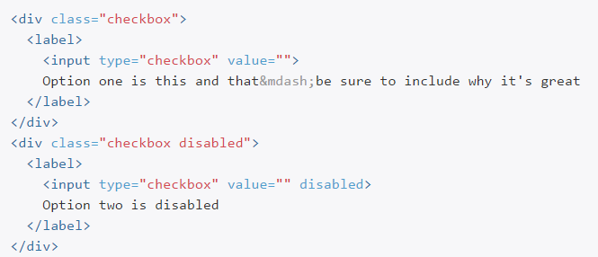
Bootstrap 支持的表单控件
checkbox、radio、password、datetime、datetime-local、date、month、time、week、number、email、url、search、tel 和 color
单选框复选框：.checkbox .radio .checkbox-inline .radio-inline

Slide 33
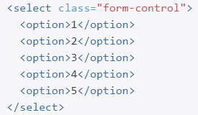
Bootstrap 支持的表单控件
text：
textarea：
下拉列表：

Slide 34


表单控件状态
只读状态：<input class="form-control" type="text" readonly>
禁用状态：<input class="form-control" type="text" disabled>
<fieldset disabled></fieldset>
校验状态：添加 .has-warning、.has-error 或 .has-success 类到这些控件的父元素即可。 任何包含在此元素之内的 .control-label、.form-control 和 .help-block 元素都将接受这些校验状态的样式。

Slide 35

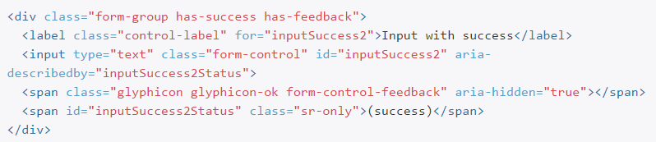
表单控件状态
校验状态（添加额外图标）
还可以针对校验状态为输入框添加额外的图标。只需设置相应的 .has-feedback 类并添加正确的图标即可。反馈图标（feedback icon）只能使用在文本输入框 <input class="form-control"> 元素上

Slide 36

表单控件尺寸与补助文本
通过 .input-lg .input-sm类可以为控件设置高度
通过 .col-lg-* .col-sm-*类似的类可以为控件设置宽度。
通过添加 .form-group-lg 或 .form-group-sm 类，为 .form-horizontal 包裹的 label 元素和表单控件快速设置尺寸。
用栅格系统中的列（column）包裹输入框或其任何父元素，都可很容易的为其设置宽度
与表单控件相关联的aria-describedby 属性将确保使用辅助技术- 如屏幕阅读器 - 的用户获取控件焦点或进入控制时显示这个帮助文本。

Slide 37
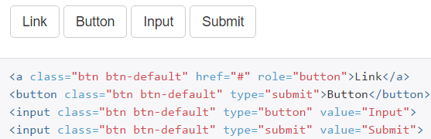
按钮
为 <a>、<button> 或 <input> 元素添加按钮类 .btn (基类) 即可使用 Bootstrap 提供的样式。
注意：如果 <a> 元素被作为按钮使用 -- 并用于在当前页面触发某些功能 -- 而不是用于链接其他页面或链接当前页面中的其他部分，那么，务必为其设置 role="button" 属性
跨浏览器表现：强烈建议尽可能使用 <button> 元素来获得在各个浏览器上获得相匹配的绘制效果。

Slide 38
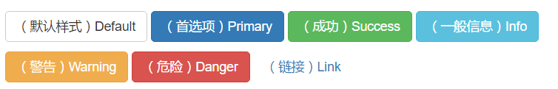
按钮
预定义样式
.btn-default .btn-primary .btn-success .btn-info .btn-warning
.btn-danger .btn-link
对于使用辅助技术 -- 例如屏幕阅读器 -- 的用户来说，颜色是不可见的。建议，确保通过颜色
表达的信息或者通过内容自身表达出来（按钮上的文字），或者通过其他方式 -- 例如通过 .sr-only
类隐藏的额外文本 -- 表达出来。

Slide 39
按钮
尺寸：使用 .btn-lg、.btn-sm 或 .btn-xs 就可以获得不同尺寸的按钮
通过给按钮添加 .btn-block 类可以将其拉伸至父元素100%的宽度，而且按钮也变为了块级（block）元素。
禁用：
<button type="button" class="btn btn-default btn-lg" disabled="disabled">Button</button>
<a href="#" class="btn btn-default btn-lg disabled" role="button">Link</a>

Slide 40
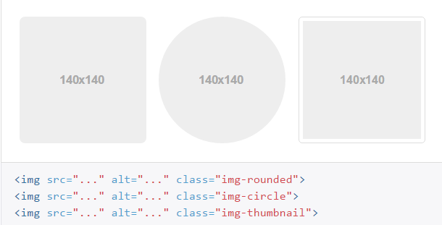
响应式图片
通过为图片添加 .img-responsive 类可以让图片支持响应式布局，其实质是为图片设置了 max-width: 100%; height: auto; 和 display: block; 属性，从而让图片在其父元素中更好的缩放。
<img src="..." class="img-responsive" alt="Responsive image">
形状：

Slide 41
辅助类
情景文本颜色：
.text-muted .text-primary .text-success .text-info .text-warning .text-danger
情景背景色：
.bg-primary .bg-success .bg-info .bg-warning .bg-danger
关闭按钮：
<button type="button" class="close" aria-label="Close"><span aria-hidden="true">&times;</span></button>
三角符号：
<span class="caret"></span>

Slide 42
辅助类
快速浮动：.pull-left .pull-right
让内容块居中：.center-block
清除浮动：.clearfix
显示或隐藏内容：.show .hidden
屏幕阅读器和键盘导航：.sr-only 类可以对屏幕阅读器以外的设备隐藏内容

Slide 43
组件
Glyphicons 字体图标
下拉菜单
按钮组
按钮式下拉菜单
输入框组
导航
导航条
路径导航
分页
标签
徽章
巨幕
页头
缩略图
警告框
进度条
媒体对象
列表组
面板

Slide 44
字体图标
所有图标都需要一个基类和对应每个图标的类
创建一个<span> 标签，并将图标类添加到这个 <span> 标签上
为了避免屏幕识读设备抓取非故意的和可能产生混淆的输出内容（尤其是当图标纯粹作为装饰用途时），需设置 aria-hidden="true" 属性
通过设置aria-label 属性值能让使用辅助设备的用户知道你要表达的意图
.sr-only 类让其在视觉上表现出隐藏的效果

Slide 45
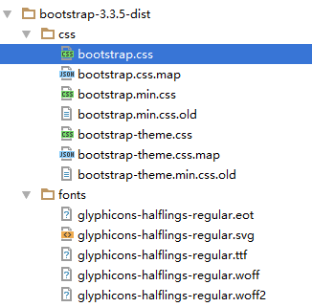
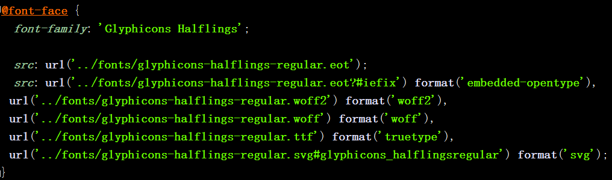
字体图标
字体路径
bootstrap.css文件中@font-face字体图标引用
的路径情况

Slide 46
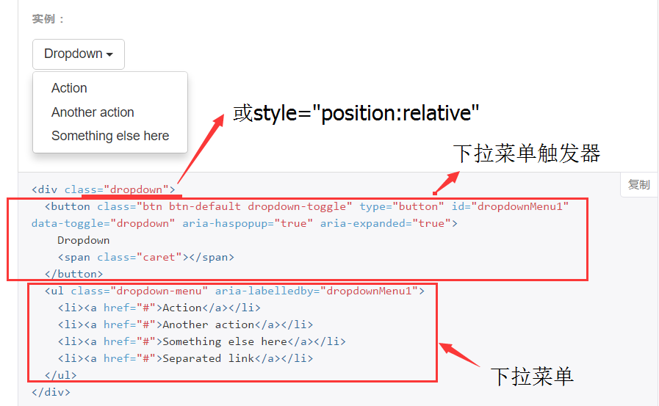
下拉菜单
将 “下拉菜单触发器 ”
和 “ 下拉菜单 ” 都包裹
在 .dropdown 里，或者
另一个声明了 position:
relative; 的元素里面
要实现下拉菜单的
功能，同时还需要引入
插件dropdown.js

Slide 47
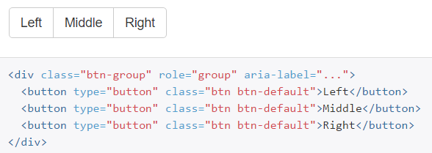
按钮组
把一系列的.btn包裹进.btn-group中
需要提供一个 role="group"属性，向使用辅助技术 - 如屏幕阅读器 - 的用户正确传达意思
还需使用 aria-label属性来保证多数辅助设备识别按钮组
给 .btn-group 加上 .btn-group-* 类，可设置按钮组的大小

Slide 48
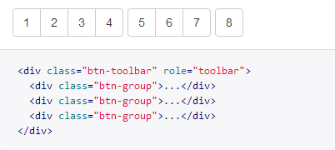
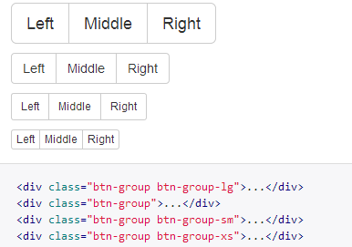
按钮组
按钮式工具栏
把一组<div class="btn-group">组
合进一个<div class="btn-toolbar">
做成更复杂的组件
尺寸:
给.btn-group加上.btn-group-*

Slide 49
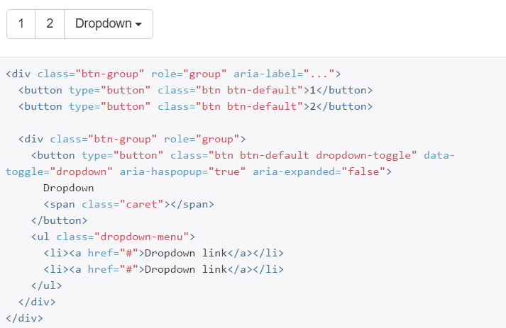
按钮组
嵌套 把.btn-group放入 另一个.btn-group中。

Slide 50
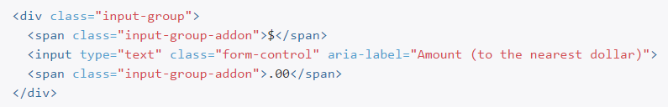
输入框组
在文本输入框 <input> 前面、后面或是两边加上文字或按钮，可以实现对表单控件的扩展
用带有.input-group-addon的.input-group，可以给 .form-control 的前面或后面添加额外的元素。

Slide 51
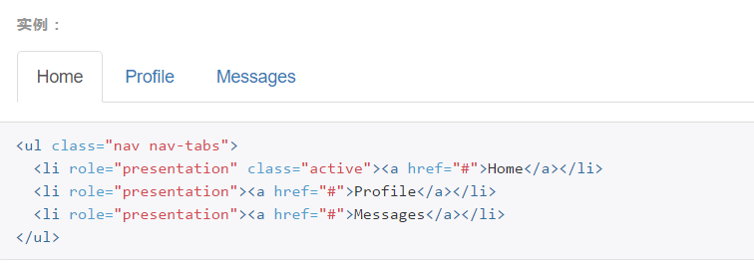
选项卡
Bootstrap 中的导航组件都依赖同一个 .nav 类
标签页（注意 .nav-tabs、 nav-pills 类依赖 .nav 基类）
需引入jQuery.min.js和tab.js

Slide 52
导航条
品牌图标：.navbar-brand 里面放入<img>标签
.navbar-default (默认导航条) .navbar-inverse（反色导航条）
将表单放置于 .navbar-form 之内可以呈现很好的垂直对齐
.navbar-fixed-top .navbar-fixed-bottom 固定在顶部/底部
过添加 .navbar-left 和 .navbar-right 工具类让导航链接、表单、按钮或文本左右对齐
.navbar-link 、 .navbar-text类使链接或文本元素有正确的默认颜色,竖直方向上垂直居中。

Slide 53
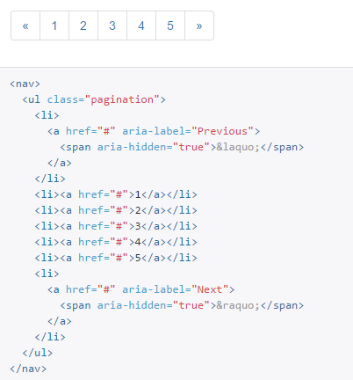
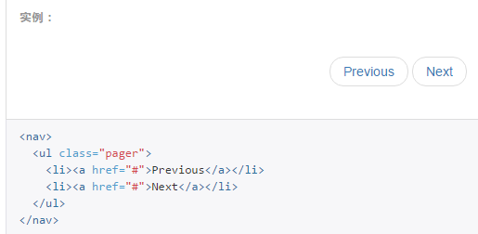
分页

Slide 54
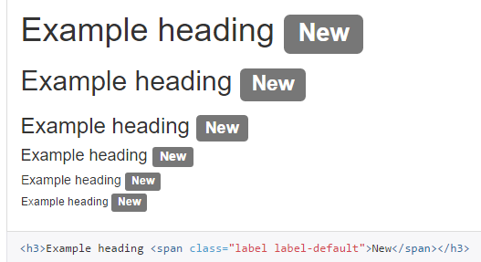
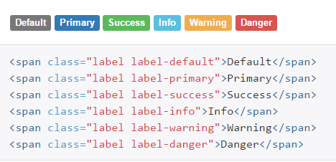
标签

Slide 55
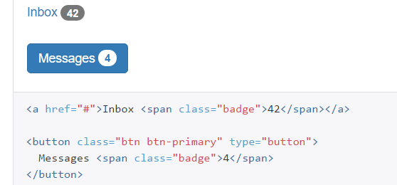
徽章
给链接、导航等元素嵌套 <span class="badge"> 元素，可以很醒目的展示未读的信息条目

Slide 56
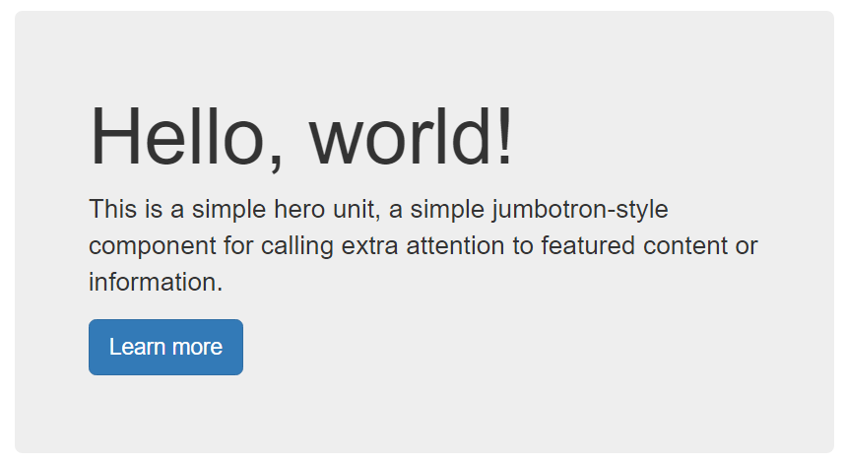
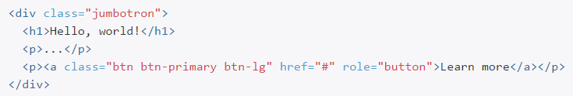
巨幕
是一个轻量、灵活的组件，它能延伸至整个浏览器视口来展示网站上的关键内容

Slide 57
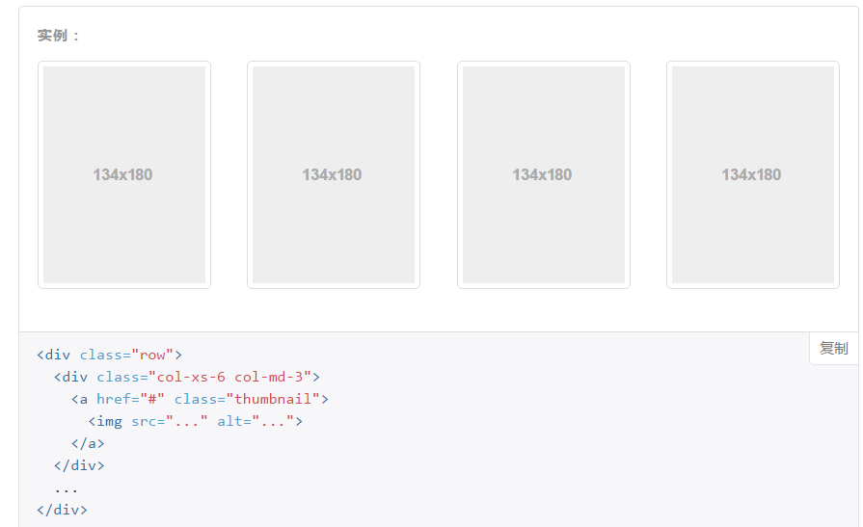
缩略图
展示栅格样式的图像、视频、文本等内容，thumbnail作用

Slide 58
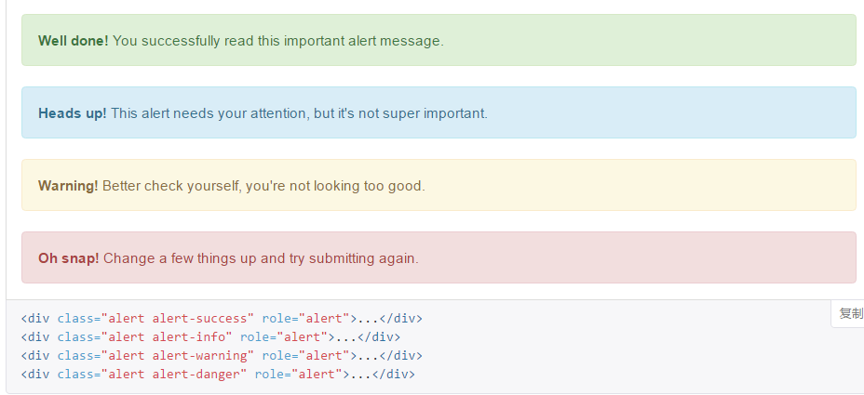
警告框

Slide 59
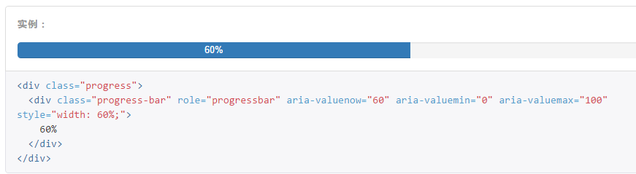
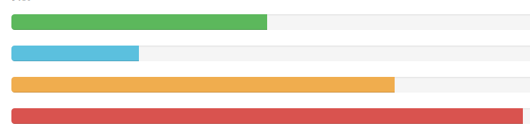
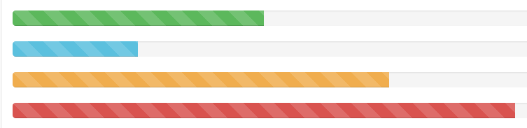
进度条

Slide 60
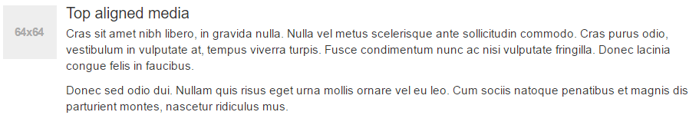
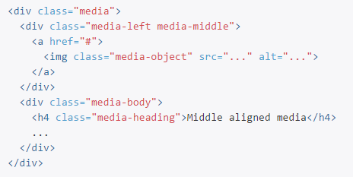
媒体对象
在文本内容的左或右侧对齐图片（就像博客评论或 Twitter 消息等）。

Slide 61
插件
Bootstrap的JavaScript插件可以单独导入到页面中，也可以一次性导入到页面中。因为Bootstrap中的JavaScript插件都是依赖于jQuery库，所以不论是单独导入还一次性导入之前必须先导入jQuery库
调用方法
一、声明data属性触发方法
只需要自定义data属性,data属性是bootstrap为触发动画效果的元素自定义的属性
二、JavaScript触发方法
除了使用自定义属性触发动画效果之外，还可以通过JavaScript方法来触发。通过给触发元素挂接一个事件来触发。比如说给一个按钮挂接一个点击事件，从而触发动画效果

Slide 62
动画过渡（transition.js）
transition.js文件为Bootstrap具有过渡动画效果的组件提供了动画过渡效果。不过需要注意的是，这些过渡动画都是采用CSS3来实现的，所以IE6-8浏览器是不具备这些过渡动画效果的
默认情况之下，Bootstrap框架中以下组件使用了过渡动画效果：
☑ 模态弹出窗（Modal）的滑动和渐变效果；
☑ 选项卡（Tab）的渐变效果；
☑ 警告框（Alert）的渐变效果；
☑ 图片轮播（Carousel）的滑动效果。
使用方法：引入transition.js,为使用过度动画效果的最外层标签添加.fade类

Slide 63
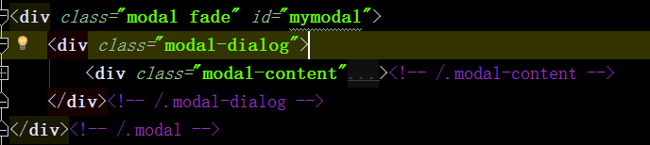
模态框（modal.js）
Bootstrap框架中的模态弹出框，分别运用了“modal”（最外面遮罩层）、“modal-dialog”（弹出窗包裹层）和“modal-content”样式，而弹出窗真正的内容都放置在“modal-content”中，其主要又包括三个部分:
弹出框头部，一般使用“modal-header”表示，主要包括标题和关闭按钮
弹出框主体，一般使用“modal-body”表示，弹出框的主要内容
弹出框脚部，一般使用“modal-footer”表示，主要放置操作按钮

Slide 64
模态框（modal.js）
bootstrap中的“模态弹出框”有以下几个特点：
1、模态弹出窗是固定在浏览器中的。
2、在全屏状态下，modal-dialog控制弹出窗的宽度状态。
3、当浏览器视窗大于768px时，模态弹出窗的宽度为600px，当浏览器视窗小于768px时，模态弹出窗距离浏览器顶端和左右的距离均为10px。

Slide 65
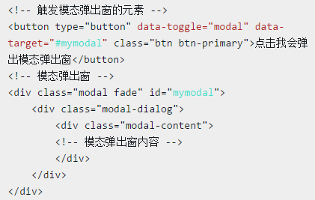
模态框（modal.js）
模态弹出框--触发模态弹出窗2种方法
模态弹出窗在页面加载完成时，是被隐藏在页面中的，只有通过一定的动作（事件）才能触发模态弹出窗的显示
声名属性，触发方法
方法一：触发元素为<button>
1、data-toggle属性值一般设置为要触发插件的名字，这里为modal(toggle中文翻译过来就是触发器)；
2、data-target属性值设置为CSS的选择器，一般为操作对象的ID值，因为ID值是唯一的值。

Slide 66
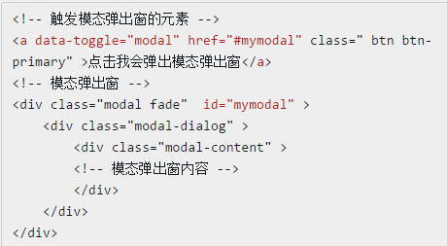
模态框（modal.js）
方法二：
触发元素若为<a>，可以使用链接元素自带的href属性替代data-target属性，

Slide 67
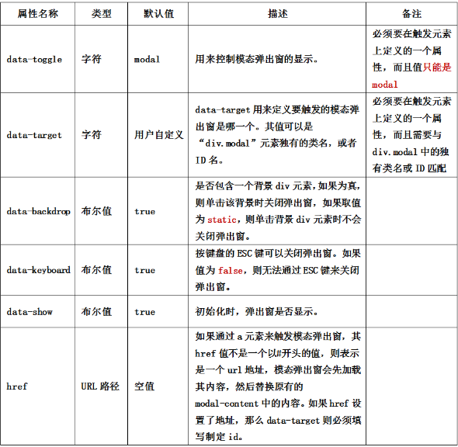
模态框（modal.js）
除了通过data-toggle和data-target
来控制模态弹出窗之外，Bootstrap
框架针对模态弹出框还提供了其他自
定义data-属性，来控制模态弹出窗。
比如说:是否有灰色背景modal-backdrop，
是否可以按ESC键关闭模态弹出窗

Slide 68
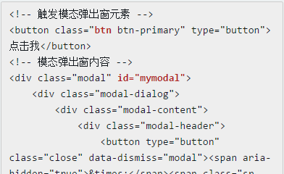

模态框（modal.js）
javascript 方法触发

Slide 69


模态框（modal.js）
模态弹出框参数设置（传入一个对象，通过设置对象的不同属性，改变模态框的属性）

Slide 70

模态框（modal.js）
模态弹出框参数设置（通过传入字符串类型的参数改变模态框的触发状态）

Slide 71

模态框（modal.js）
Bootstrap 的模态框类提供了一些事件用于监听并执行你自己的代码。

Slide 72
下拉菜单（ dropdown.js）
属性声名式用法
实现原理：Dropdown插件加载时，对所有带 有“data-toggle=dropdown”样式的元素绑定了事件，用户单击带有“data-toggle=dropdown”样式的链接或按钮时， 会触发JavaScript事件代码。下拉菜单的父容器（带有.dropdown的div）会添加一个open类名，此时下拉菜单显示；再次单击时，JavaScript会删除刚添加的open类 名，此时下拉菜单将隐藏。
用法：Add data-toggle="dropdown" to a link or button to toggle a dropdown
<div class="dropdown">
<a data-toggle="dropdown">下拉菜单触发器</a>
<ul class="dropdown-menu" role="menu" aria-labelledby="dLabel"> ... </ul>
</div>

Slide 73

下拉菜单（ dropdown.js）
javascript 方法
Regardless of whether you call your dropdown via JavaScript or instead use the data-api, data-toggle="dropdown" is always required to be present on the dropdown's trigger element.
事件
All dropdown events are fired at the .dropdown-menu's parent element.

Slide 74

下拉菜单（dropdown.js）

Slide 75
滚动监听 （scrollspy.js）
1、滚动监听的内容放置在具有data-spy="scroll"的div中
2、导航条的锚点链接对应监控对象内容元素的id值
3、监控过程中滚动条偏移位置data-offset="60"
4、将data-target 属性添加到滚动监听的最外层元素上面，data-target的属性值为.nav元素的任意父元素的id值或类名）

Slide 76

滚动监听 （scrollspy.js）
5、为监控对象定义样式，设置容器大小（设置高度目的是为了产生垂直滚动条）。
还可以直接在body上进行滚动监控，此时要将滚动监控器（ data-spy="scroll" data-target="#guhanchen" data-offset="0" ）移到body上，而且导航nav一定要在body内部（注意：导航条必须设置为顶部固定样式（navbar-fixed-top））

Slide 77

选项卡（Tab.js）
Bootstrap框架中的选项卡主要有两部分内容组成：
1、菜单项（.nav-tabs）
2、内容面板（. tab-pane ）
选项卡中链接的锚点要与对应的面板
内容容器的ID相匹配
为了让面板的隐藏与显示在切换的过程效果
更流畅，可以在面板中添加类名 fade，让其
产生渐入的效果。最初的默认显示的内容面板
要加上 in类名，不然其内容用户无法看到
属性方式触发
data-target="对应内容面板的选择符(一
般是ID)";如果是链接的话，还可以通过 href=
"对应内容面板的选择符(一般是ID)"的， 主要
起的作用是用户点击的时候能找到该选择符
所对应的面板内容 tab-pane。

Slide 78
选项卡（Tab.js）
javascript的方式触发
在每个链接的单击事件中调用tab("show")方法，显示对应的标签面板内容。删除HTML中自定义的 data-toggle="tab" 或 data-toggle="pill" 的属性，然后通过下面的脚本来调用：
$(function(){
$("#myTab a").click(function(e){
e.preventDefault();
$(this).tab("show");
});
})

Slide 79


选项卡（Tab.js）
事件

Slide 80


提示框（tooltip）
结构
通过 title 属性的值来定义提示信息
通过 data-placement 自定义属性来控制提示信息框的位置
自定义属性data-toggle="tooltip"

Slide 81
提示框（tooltip）
触发方法
Bootstrap框架中的提示框的触发方式和前面介绍的插件略有不同。不能直接通过自定义的属性 data- 来触发。还必须得依赖于JavaScript的代码触发，
触发代码： $('[data-toggle="tooltip"]').tooltip();

Slide 82


弹出框（popover.js）
结构
弹出框Popover和提示框tooltip相比，多了一个content内容，在此使用 data-content 来定义弹出框中的内容，弹出框data-toggle属性值为popover

Slide 83
弹出框（popover.js）
触发方法
Bootstrap框架中触发弹出框和提示框一样，不能直接通过HTML的自定义data属性来触发。需要依赖于JavaScript脚本。
触发方法： $('[data-toggle="popover"]').popover();
提示框和弹出框的不同：
1、提示框 （tooltip） 的默认触发事件是 hover ，而弹出框 （popover ）是 click
2、提示框 tooltip 只有一个内容(title)，而弹出框不仅可以设置标题（title）还可以设置内容(content)

Slide 84



警告框（alert.js）
如果通过自定义的HTML属性（声明式）来触发警告框，需要在关闭按钮上设置自定义属性data-dismiss="alert"
通过JavaScript方法

Slide 85
按钮（button.js）
通过data-loading-text=”loading”属性定义正在加载的文本信息，data-complete-text="Loading finished"属性定义加载完成的文本信息
通过JavaScript给按钮挂接一个事件，在事件中给按钮添加button("loading")方法来激活按钮的加载状态，（注意：无法直接通过声明data属性的方式触发此效果），然后发送网络请求，请求成功后的回调中给按钮添加button("complete")方法来激活按钮的完成状态，同时按钮添加button("reset")方法来重置按钮的状态

Slide 86

按钮（button.js）
模拟单选择按钮
通过一组按钮来实现单选择操作，通过给按钮组自定义属性data-toggle="buttons"实现，无需借助JavaScript代码来触发
<div class="btn-group" data-toggle="buttons">
<button class="btn btn-primary">
<input type="radio" name="options" id="options1">男
</button>
<button class="btn btn-primary">
<input type="radio" name="options" id="options2">女
</button>
<button class="btn btn-primary">
<input type="radio" name="options" id="options3">未知
</button>
</div>

Slide 87

按钮（button.js）
模拟复选择按钮
使用按钮组来模拟复选按钮和模拟单选按钮是一样的，具有同等效果，也是通过在按钮组上自定义data-toggle="buttons"来实现。唯一不同的是，将input[type="radio"]换成input[type="checkbox"]
<div class="btn-group" data-toggle="buttons">
<button class="btn btn-primary">
<input type="checkbox" name="options" id="options5">电影
</button>
<button class="btn btn-primary">
<input type="checkbox" name="options" id="options6">音乐
</button>
<button class="btn btn-primary">
<input type="checkbox" name="options" id="options7">游戏
</button>
<button class="btn btn-primary">
<input type="checkbox" name="options" id="options8">摄影
</button>
</div>

Slide 88

按钮（button.js）
按钮状态切换
data-toggle="button" 属性还可以激活按钮的行为状态，实现在激活和未激活之间进行状态切换（注意不是data-toggle="buttons"）
javascript用法
$("#mybutton").button("任意字符参数名")， 设置按钮上显示的文本值为属性“data-任意字符参数名-text”的属性值
<button type="button" data-toggle="button" class="btn btn-primary">确认</button>

Slide 89

手风琴（collapse.js）
使用 panel 的 panel-title 做为触发元素，使用panel-body的父元素作为折叠区；
使用一个 panel-group 来包含多个 panel，从而实现手风琴效果；
定义data-parent属性，实现点击其中一个元素时，关闭所有的折叠区，再打开所单击的区域，data-parent 属性的值对应 panel-group样式元素的ID
触发元素需要指定 data-toggle，并且值为 collapse，同时需要指定 data-target属性，属性的值对应 panel-body 的父元素的ID或者其他样式标识符。

Slide 90
图片轮番（carousel.js）
一个轮播图片主要包括三个部分：
1、轮播的图片
2、轮播图片的计数器
3、轮播图片的控制器

Slide 91
固定定位（affix.js）
Affix 插件可以对任何元素进行固定定位，通过自定义属性 data 来触发。其主要包括两个参数：
1、data-spy：取值 affix，表示元素固定不变的。
2、data-offset：整数值，比如 90，表示元素 top 和 bottom 的值都是 90px，其包括两种方式：data-offset-top 和 data-offset-bottom。data-offset-top 用来设置元素距离顶部的距离。比如 90，表示元素距离顶部 90px，当用户从顶部向下拖动滚动条，当滚动的距离小于 90px 时，affix 元素不再滚动，就会固定在浏览器窗口顶部。data-offset-bottom 刚好与 data-offset-top 相反。
3、注意，在 body 要声明滚动监控。<body data-spy="scroll" data-target="#myScrollspy" >
data-target的值是要监听的滚动div的ID值

